Slide 1
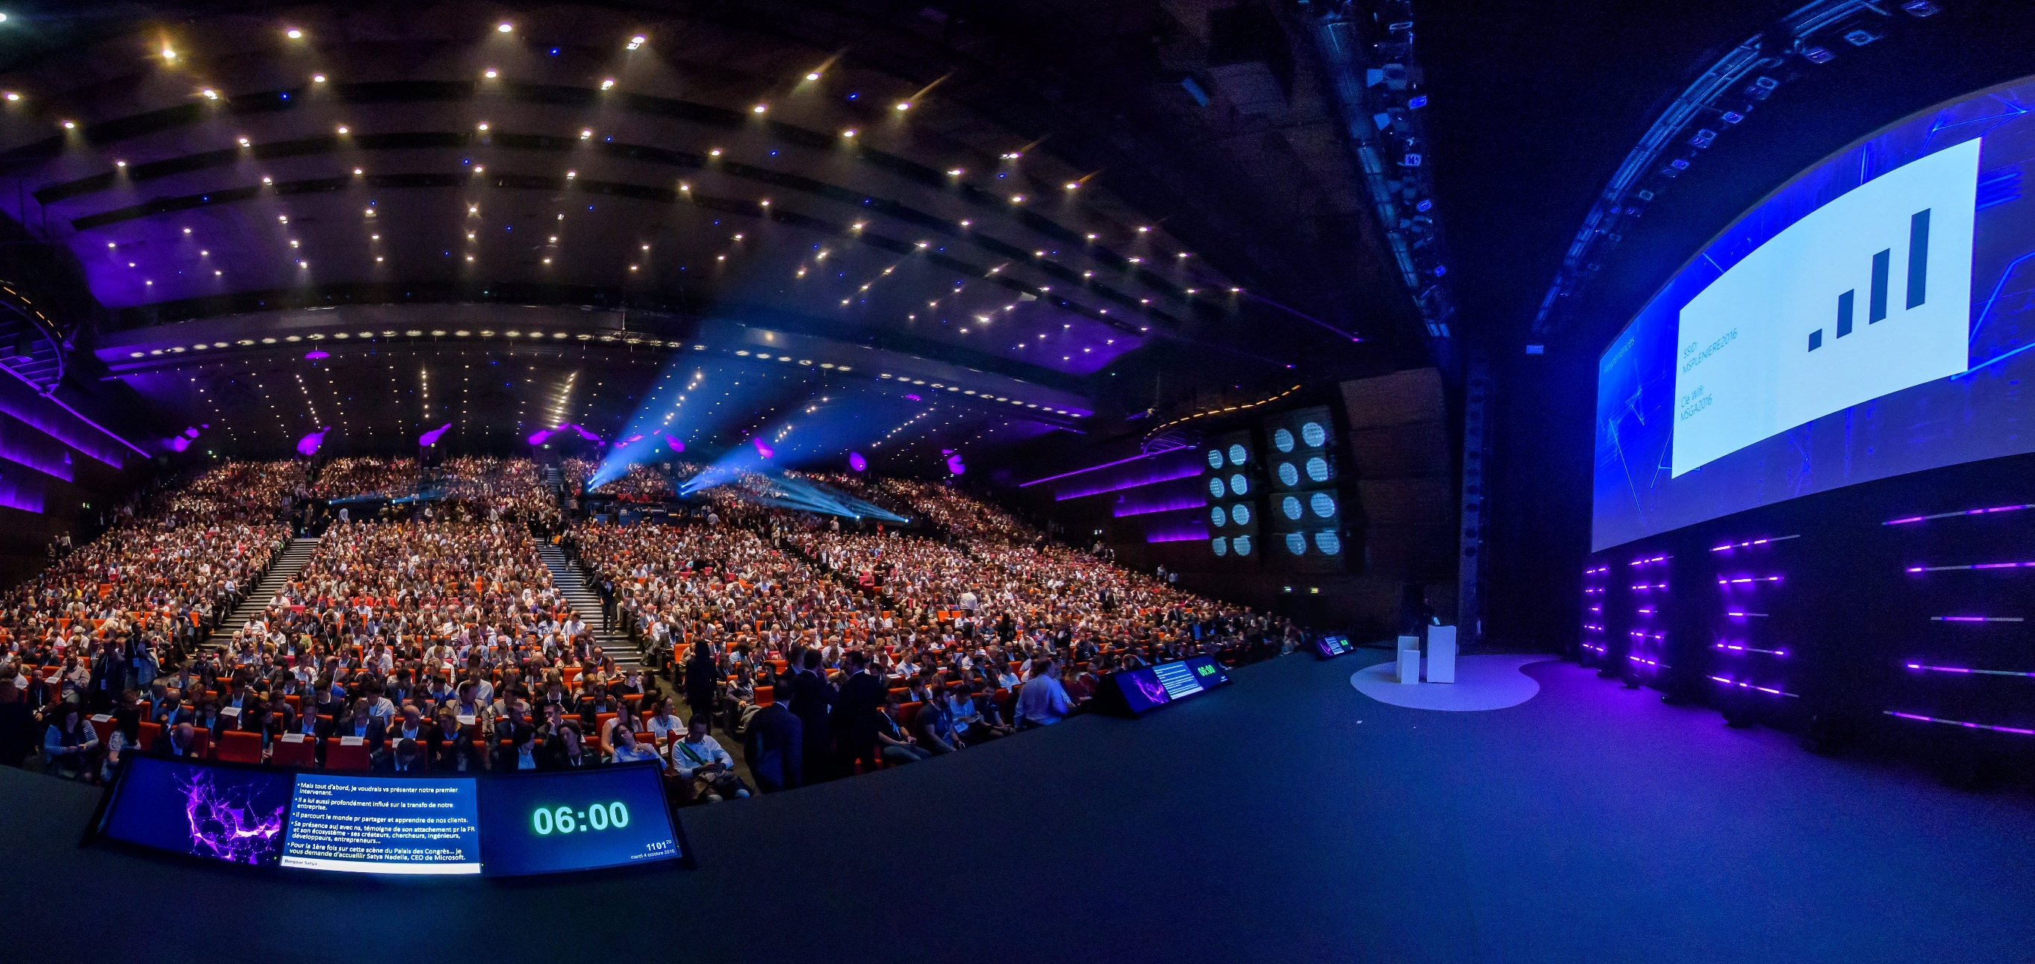
#experiences18

Slide 2
Les fondamentaux d’Azure pour les développeurs
Pierre-Etienne BEAU (Ai³)
Louis-Guillaume MORAND (Microsoft)
Sébastien MORNAS (Microsoft)
David ROZEN (Microsoft)

Slide 3

Jeu-concours Twitter
Un pack Surface Go à gagner* !
1
1 Prenez une photo de la session à laquelle vous participez
2 Ajoutez #experienceslive et #experiences18 à votre tweet
3 Partagez !
2
3
*Voir toutes les conditions dans le règlement lié au jeu concours
Le tweet cumulant le plus de Retweets remporte la Surface Go (1 lot/jour)
#experienceslive

Slide 4

#experiences18
Au menu du jour
Image recognition
Azure Functions
SignalR
PaaS
Cognitive
Web App
SaaS
Table
Cloud
FaaS
Blob
.Net Core
Queue
App Service
IA
Cloud
Asp.Net
Serverless

Slide 5
Historique du développement Cloud
Les technologies cloud de plus en plus avancées ont conduit les entreprises à confier de plus en plus leurs activités informatiques à des fournisseurs de services tiers
On-premises
IaaS
PaaS
Serverless
Serveurs & stockage
Securité
OS & logiciels
Outils de dev
Apps & services
Notes:
Speaker guidance: This slide has FOUR (4) clicks of animation—one for each compute option.

Slide 6
Hébergement

Slide 7
Démo Portail

Slide 8
App Services
.NET, Node.js, Java, PHP, et Python
WebJobs
Déploiement intégré à VS, remote debug, possibilité d’installer des extensions…
Auto-load balance, Autoscale
Slots
Sécurité (auth, ASE, firewall, IP restriction)

Slide 9
Stockage

Slide 10
Démo Portail + Visual Studio

Slide 11
Azure Storage
Blobs
Files
Tables
Queues
Notes:
Slide Objectives
Understand each of the storage types at a high level
Speaker Notes
The Windows Azure storage services provide storage for binary and text data, messages, and structured data in Windows Azure. The storage services include:
The Blob service, for storing binary and text data
The Queue service, for storing messages that may be accessed by a client
The Table service, for structured storage for non-relational data
Windows Azure drives, for mounting an NTFS volume accessible to code running in your Windows Azure service
Programmatic access to the Blob, Queue, and Table services is available via the Windows Azure Managed Library and the Windows Azure storage services REST API
Notes
http://blogs.msdn.com/b/windowsazurestorage/archive/2010/03/28/windows-azure-storage-resources.aspx

Slide 12
Blob Storage
Simple d’usage (REST API) ou SDK
Sécurisé (key et SAS)
Pay as you go
Options avancées
Cold/hot storage
Immutable

Slide 13
Architecture de notre solution
Image blob
Web App

Slide 14
Azure Functions

Slide 15

Qu’est ce qu’Azure Functions? Une expérience de programmes serverless, déclenchés par des évènements
Modèle de programmation intégré
Utilisation des déclencheurs et des liaisons built-in pour définir comment la fonction est déclenchée et quels seront ses entrées et sorties
Expérience de développement étendu
Codez, testez and déboguez en local à l’aide de votre IDE favori ou en utilisant l’interface web du portail Azure
Plusieurs options d’hébergement
Choisissez le modèle de déploiement et de coût qui convient le mieux à votre activité sans faire de compromis sur votre expérience de développement
Notes:
Building on top of the FaaS programming model, Azure Functions keep all the mentioned features and extend your possibilities with additional capabilities that help to reduce your development time and boost productivity, while using best in class tools.

Slide 16









Azure Functions
Input Triggers
Code
Output
Timers, HTTP REST/WebHook, ou des evenement de nombreux services Azure (Blob, Queues, Service Bus et bien plus …)
Codez vos fonctions en C#, F#, JavaScript et plus (PHP, Python, TypeScript, Bash, etc.)
Envoyez facilement les résultats de votre Function vers différents services Azure (ou autre)
Notes:
Basic concept of functions – event-driven serverless code in whatever language you like.

Slide 17
Démo Visual Studio

Slide 18

Liste non-exhaustive des triggers et des I/O
Type | 1.x | 2.x | Trigger | Input | Output
Blob Storage | ✔ | ✔ | ✔ | ✔ | ✔
Cosmos DB | ✔ | ✔ | ✔ | ✔ | ✔
Event Grid | ✔ | ✔ | ✔
Event Hubs | ✔ | ✔ | ✔ |  | ✔
HTTP | ✔ | ✔ | ✔ |  | ✔
Microsoft Graph Excel tables |  | ✔ |  | ✔ | ✔
Microsoft Graph OneDrive files |  | ✔ |  | ✔ | ✔
Microsoft Graph Outlook email |  | ✔ |  |  | ✔
Microsoft Graph Events |  | ✔ | ✔ | ✔ | ✔
Microsoft Graph Auth Tokens |  | ✔ |  | ✔
Mobile Apps | ✔ |  |  | ✔ | ✔
Notification Hubs | ✔ |  |  |  | ✔
Queue storage | ✔ | ✔ | ✔ |  | ✔
SendGrid | ✔ | ✔ |  |  | ✔
Service Bus | ✔ | ✔ | ✔ |  | ✔
Table storage | ✔ | ✔ |  | ✔ | ✔
Timer | ✔ | ✔ | ✔
Twilio | ✔ | ✔ |  |  | ✔
Webhooks | ✔ |  | ✔ |  | ✔
Notes:
As I mentioned earlier, triggers and bindings are the things that facilitate easy communication with other services. This chart shows us the triggers and bindings currently supported. As we can see, there are a number of Azure services supported here…. for Storage, Database, Messaging, Notifications and so on. In addition to those, Functions also support generic Http triggers, which means you can easily write a piece of code that can be used to respond to REST requests or requests from any service that supports webhooks. This also provides a really fast and easy mechanism for building extensions to SaaS applications. We are fully committed to making this list grow and making more check-marks appear in that table.

Slide 19

Architecture de notre solution
Image blob
Storage Queue
Fonction
Post Upload
Fonction
Post Cognitive
Web App
Table des
Statistiques
Table résultat
Cognitive

Slide 20
IA

Slide 21
Cognitives services
Intelligence artificielle clé en main (appels REST)
Pay as you go
Plusieurs services selon le besoin

Slide 22





Cognitives services
Vision
Microsoft Speech
Recherche
Langage
Connaissance
Détection des visages
Emotions
Reconnaissance de
visages
Classification
d’images
Reconnaissance
vocale
Synthèse
vocale
Reconnaissance
de l’orateur
Recherche intégrée
Recherche
personnalisée
Classification d’une
image
Analyse de texte
Vérification
orthographique
Traduction de texte
Création de FAQ
à partir de texte
non structuré

Slide 23
Démo Portail + Visual Studio

Slide 24

Architecture de notre solution
Image blob
Storage Queue
Fonction
Post Upload
Fonction
Post Cognitive
Cognitive Services
Computer Vision
Web App
Table des
Statistiques
Table résultat
Cognitive

Slide 25
SignalR

Slide 26
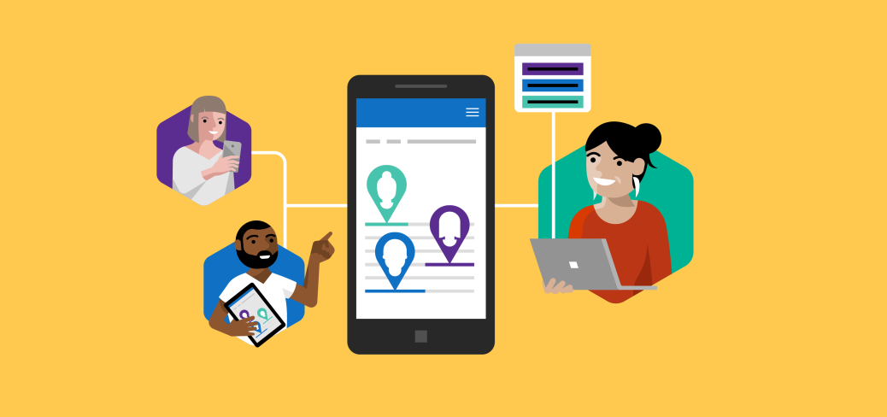



Qu’est ce que SignalR ? Un Framework pour developer des applications web temps-reel basé sur plusieurs protocoles de communication
Co-édition
Tracking de localization temps-réel
Notifications et messages
Dashboard live

Slide 27
Azure SignalR
SignalR
Azure
Azure
Function
Web
Application
SignalR
Service
Business Logic (Hub)
Server Endpoint
Pages
Client Endpoint
SignalR traffic
WebSocket, long polling
Web traffic
HTTP, HTTPS
Navigateur

Slide 28
Démo Portail + Visual Studio + Site final

Slide 29
Architecture de notre solution
Image blob
Storage Queue
Fonction
Post Upload
Fonction
Post Cognitive
Cognitive Services
Computer Vision
Web App
Table des
Statistiques
Table résultat
Cognitive
Hub
SignalR

Slide 30


Pour aller plus loin
De la formation à la certification
Microsoft Learning: http://learning.microsoft.com
Pour des réponses à toutes vos questions techniques
Microsoft Docs: https://docs.microsoft.com
#experienceslive

Slide 31

Notez maintenant cette session
Rendez-vous sur la fiche de la session sur http://experiences18.microsoft.fr
Cliquez sur le bouton « Evaluer »
#experienceslive

